Slide 1


로 게임 개발 하기
인터페이스 30기 학술부장 강동민(riyenas0925@gmail.com)

Slide 2

유니티 설치

Slide 3
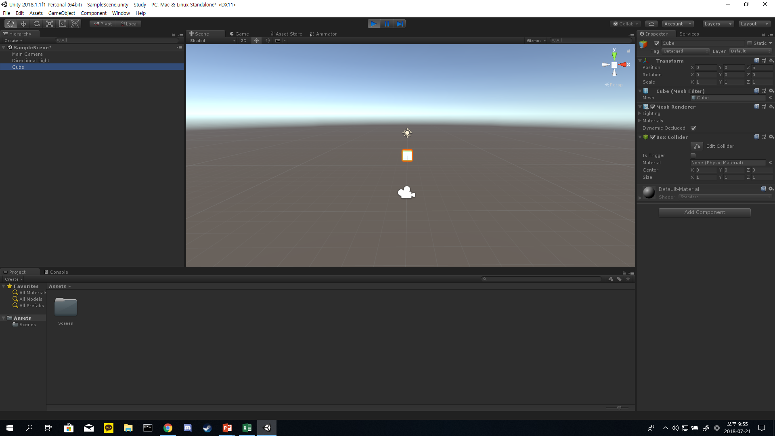
유니티화면 알아보기
하이에라키 뷰
(Hierarchy view)
인스팩터 뷰
(Inspector view)
신 뷰 (Scene view) & 게임 뷰(Game view)
프로젝터 뷰(Projector view) & 콘솔 뷰(Console vie)

Slide 4
GameObject

Slide 5
Transform과 Inspector

Slide 6
Camera와 Light

Slide 7
Component

Slide 8
Scene

Slide 9
Rigidbody

Slide 10
Physics Material

Slide 11
Collider

